Slide 1
Contrastes de hipótesis
Contenidos adaptados del libro “Probability and statistics for computer scientists, Second edition, M. Baron” (Capítulo 9.4)

Slide 2
Contenido
Objetivos
Introducción
Métodos para realizar un contraste de hipótesis
Contraste de hipótesis para la media poblacional
Contraste de hipótesis para una proporción poblacional
Contraste de hipótesis para la diferencia de medias de dos poblaciones independientes
Contraste de hipótesis para la diferencia de proporciones de dos poblaciones independientes
Resumen

Slide 3
1. Objetivos
Conocer el papel de los contrastes de hipótesis
Determinar en qué situaciones hay que aplicar un contraste paramétrico o no paramétrico
Realizar contrastes de hipótesis para la media poblacional y una proporción poblacional comprobando la región de aceptación
Realizar contrastes de hipótesis para la media poblacional y una proporción poblacional calculando el p-valor
Realizar contrastes de hipótesis para la diferencia de medias y de proporciones de dos poblaciones independientes comprobando la región de aceptación
Realizar contrastes de hipótesis para la diferencia de medias y de proporciones de dos poblaciones independientes calculando el p-valor

Slide 4
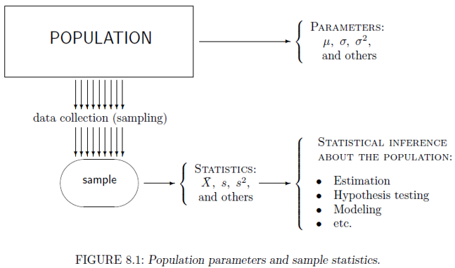
2. Introducción
Uno de los posibles resultados de la inferencia estadística es la comprobación o contraste de una hipótesis sobre los valores para los parámetros estimados, junto con una probabilidad de error cometido.
Se suelen utilizar sinónimos de “contraste de hipótesis”, como “prueba de hipótesis” o “test de hipótesis”.

Slide 5
2. Introducción Contrastes paramétricos y no paramétricos
Un contraste de hipótesis puede ser
Paramétrico: cuando los datos tienen una distribución de probabilidad Normal.
No Paramétrico: Cuando no hay evidencias de que los datos tengan una distribución Normal. Por ejemplo, porque la muestra sea pequeña o tenga datos atípicos (outliers)
Comprobación de la normalidad
Hay diferentes métodos para comprobar la normalidad de los datos
Chi-Square, Kolmogorov-Smirnov, Lilliefors, Anderson-Darling, Shapiro-Wilk, Cramér-von-Mises
El software estadístico (R, SPSS, Statgraphics, Excel, …) ofrece funcionalidad para comprobar la normalidad
En los ejercicios no será necesario comprobar la normalidad, ya que indicará si los datos de cada ejercicio son normales o no, pero es recomendable utilizar un programa estadístico para confirmarlo.
Cuando una muestra es grande (>30), se puede considerar Normal, aplicando el Teorema Central del Límite.

Slide 6
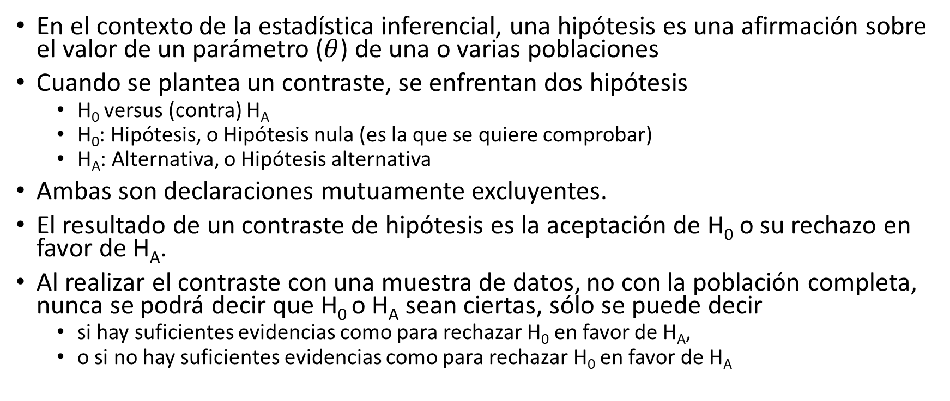
2. Introducción Planteamiento de un contraste de dos hipótesis
En el contexto de la estadística inferencial, una hipótesis es una afirmación sobre el valor de un parámetro ($θ$) de una o varias poblaciones
Cuando se plantea un contraste, se enfrentan dos hipótesis
H₀ versus (contra) H_{A}
H₀: Hipótesis, o Hipótesis nula (es la que se quiere comprobar)
H_{A}: Alternativa, o Hipótesis alternativa
Ambas son declaraciones mutuamente excluyentes.
El resultado de un contraste de hipótesis es la aceptación de H₀ o su rechazo en favor de H_{A}.
Al realizar el contraste con una muestra de datos, no con la población completa, nunca se podrá decir que H₀ o H_{A} sean ciertas, sólo se puede decir
si hay suficientes evidencias como para rechazar H₀ en favor de H_{A},
o si no hay suficientes evidencias como para rechazar H₀ en favor de H_{A}

Slide 7
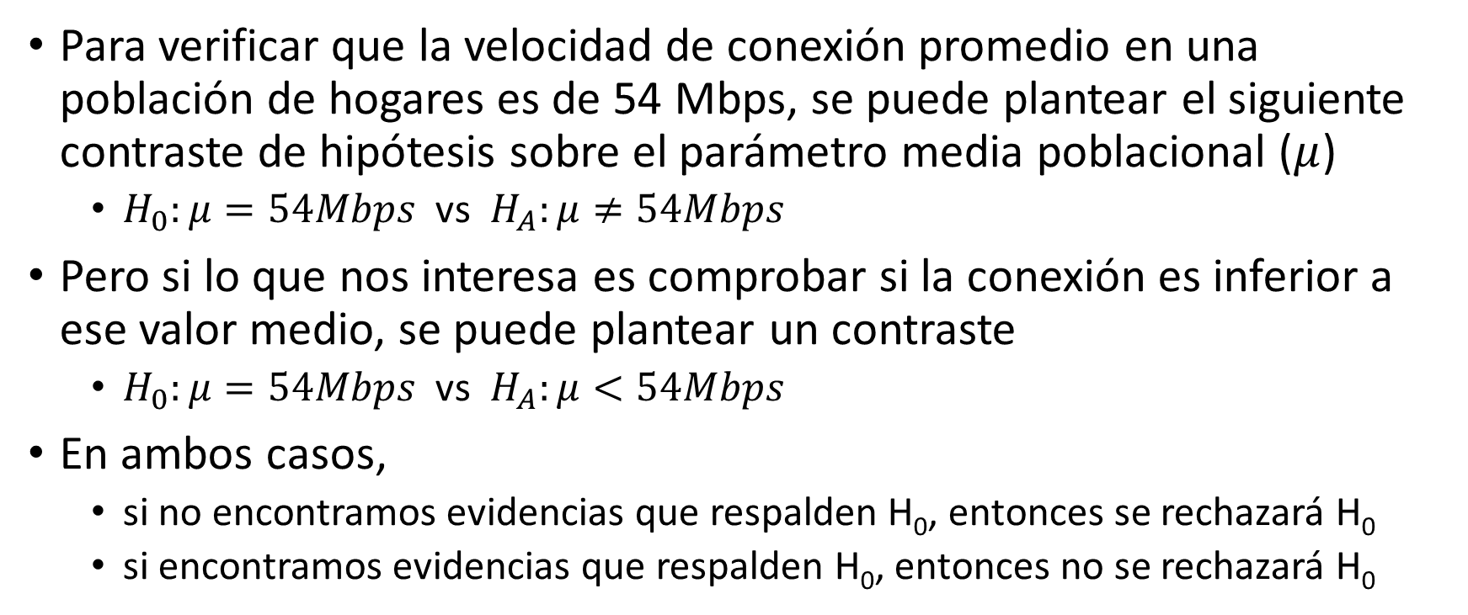
2. Introducción Planteamiento de un contraste. Ejemplo 9.22
Para verificar que la velocidad de conexión promedio en una población de hogares es de 54 Mbps, se puede plantear el siguiente contraste de hipótesis sobre el parámetro media poblacional ($μ$)
$H_{0}:μ=54Mbps$ vs $H_{A}:μ≠54Mbps$
Pero si lo que nos interesa es comprobar si la conexión es inferior a ese valor medio, se puede plantear un contraste
$H_{0}:μ=54Mbps$ vs $H_{A}:μ<54Mbps$
En ambos casos,
si no encontramos evidencias que respalden H₀, entonces se rechazará H₀
si encontramos evidencias que respalden H₀, entonces no se rechazará H₀

Slide 8
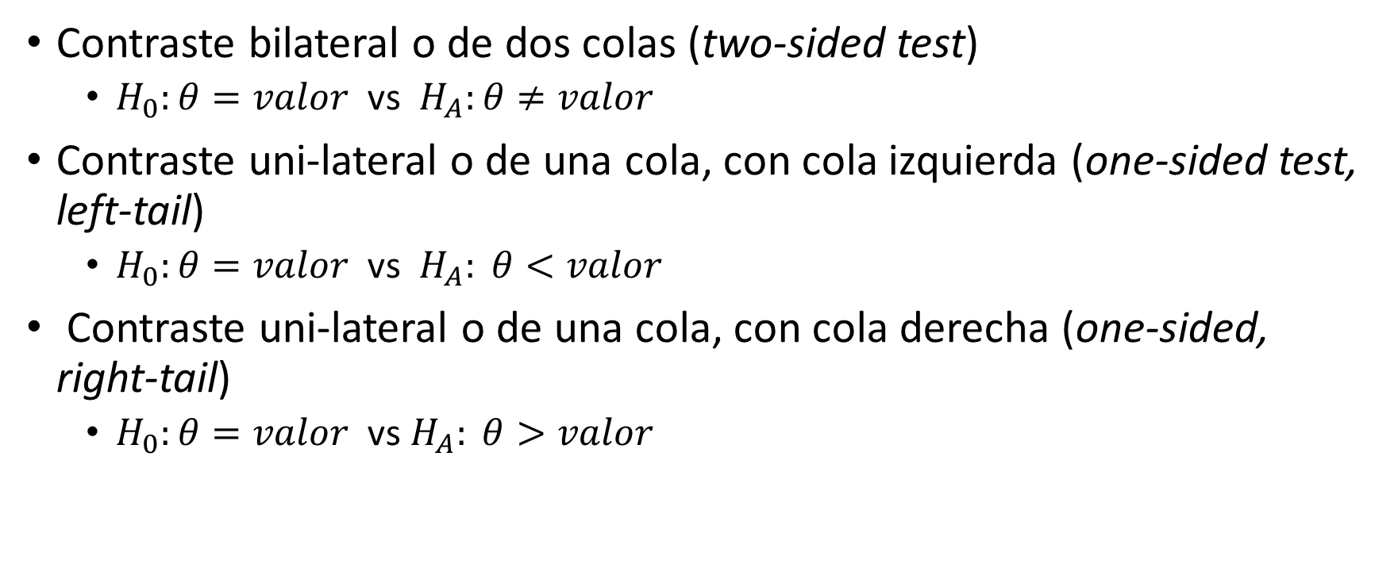
2. Introducción Tipos de contrastes según la hipótesis alternativa
Contraste bilateral o de dos colas (two-sided test)
$H_{0}:θ=valor$ vs $H_{A}:θ≠valor$
Contraste uni-lateral o de una cola, con cola izquierda (one-sided test, left-tail)
$H_{0}:θ=valor$ vs $H_{A}: θ<valor$
Contraste uni-lateral o de una cola, con cola derecha (one-sided, right-tail)
$H_{0}:θ=valor$ vs $H_{A}: θ>valor$

Slide 9
2. Introducción Tipos de errores en un contraste de hipótesis
 | Decisión: Rechazar H₀ | Decisión: No rechazar H₀
Realidad: Hipótesis H₀ CIERTA | FALLO Error tipo I | ACIERTO
Realidad: Hipótesis H₀ FALSA | ACIERTO | FALLO Error tipo II
El error de tipo I ocurre cuando rechazamos una hipótesis nula que es cierta
Ejemplo: Decidimos que la altura media de los habitantes de una ciudad no es 1,6m a partir de una muestra de 100 personas, y posteriormente medimos a todos los habitantes y la media es 1,6m
El error de tipo II ocurre cuando aceptamos una hipótesis nula que es falsa
Ejemplo: Decidimos que la altura media de los habitantes de una ciudad es 1,6m a partir de una muestra de 100 personas, y posteriormente medimos a todos los habitantes y la media es 1,7m

Slide 10
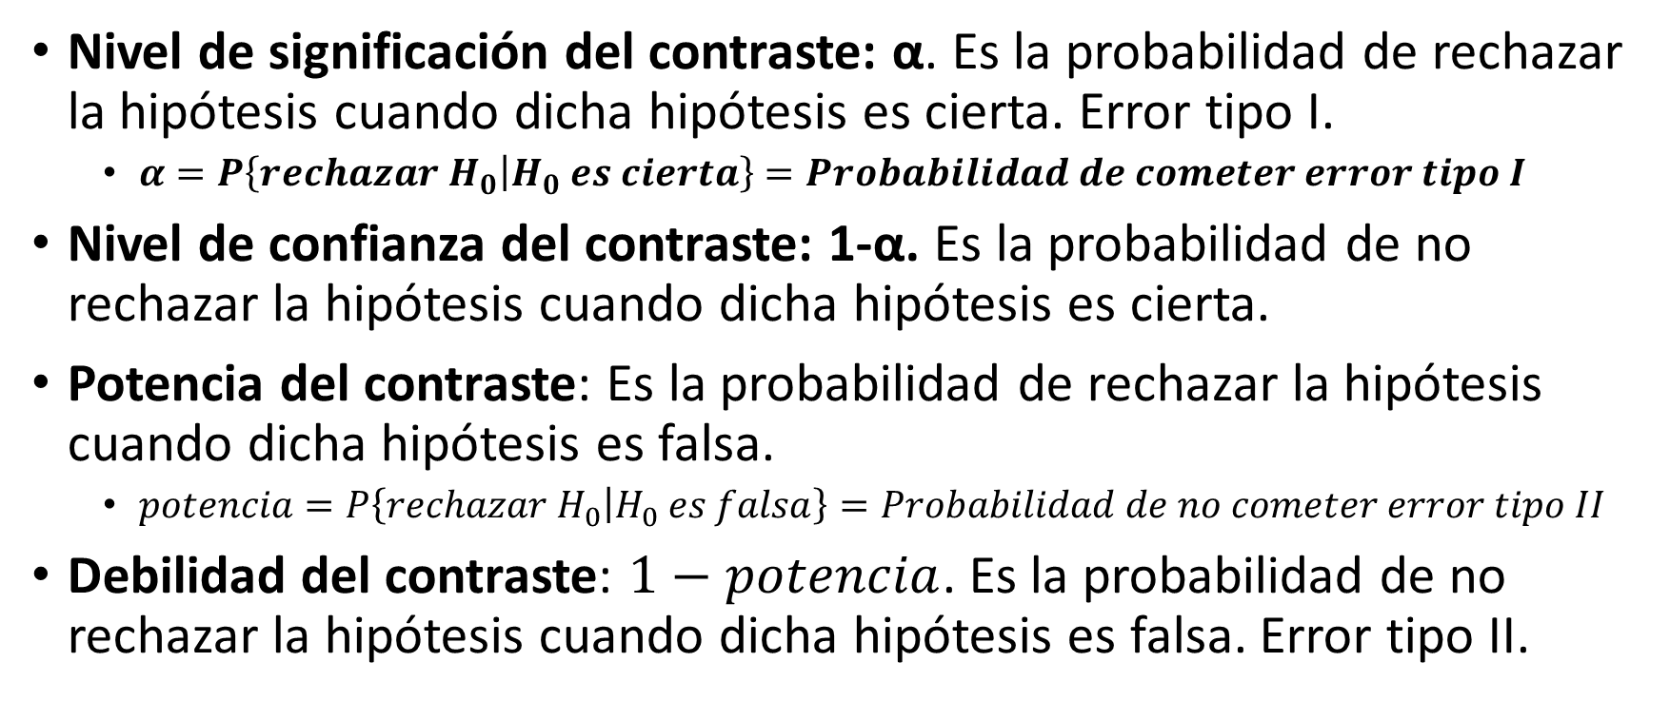
2. Introducción Probabilidades en un contraste de hipótesis
Nivel de significación del contraste: α. Es la probabilidad de rechazar la hipótesis cuando dicha hipótesis es cierta. Error tipo I.
$α=P\left\{rechazar H_{0}\left|H_{0} es cierta\right.\right\}=Probabilidad de cometer error tipo I$
Nivel de confianza del contraste: 1-α. Es la probabilidad de no rechazar la hipótesis cuando dicha hipótesis es cierta.
Potencia del contraste: Es la probabilidad de rechazar la hipótesis cuando dicha hipótesis es falsa.
$potencia=P\left\{rechazar H_{0}\left|H_{0} es falsa\right.\right\}=Probabilidad de no cometer error tipo II$
Debilidad del contraste: $1−potencia$. Es la probabilidad de no rechazar la hipótesis cuando dicha hipótesis es falsa. Error tipo II.

Slide 11
3. Métodos para realizar un contraste de hipótesis
Existen dos métodos para realizar el contraste de una hipótesis y decidir si se acepta H₀ o, por el contrario, si se acepta H_{A}:
Comprobando la región de aceptación (no rechazo)
Calculando el p-valor

Slide 12
3. Métodos para realizar un contraste de hipótesis Comprobando la región de aceptación. Paso 1
Paso 1: Calcular un estadístico de contraste
Un estadístico de contraste T, es una variable aleatoria que representa al estimador estandarizado (centrado en 0) del parámetro sobre el que se plantean las hipótesis
Si la distribución de probabilidad del estadístico es Normal, el estadístico se denomina Z → T=Z
Si la distribución de probabilidad del estadístico es T de Student, el estadístico se denomina t → T=t
En los contrastes no paramétricos se utilizan otros estadísticos llamados S, W, U
El estadístico de contraste se utiliza para discriminar entre la hipótesis nula y la alternativa.
Primero se obtiene un valor “observado” del estadístico (T_{o}) a partir de los datos (observados) de la muestra y del valor del parámetro que se quiere comprobar en las hipótesis del contraste, considerando que H₀ es cierta.

Slide 13
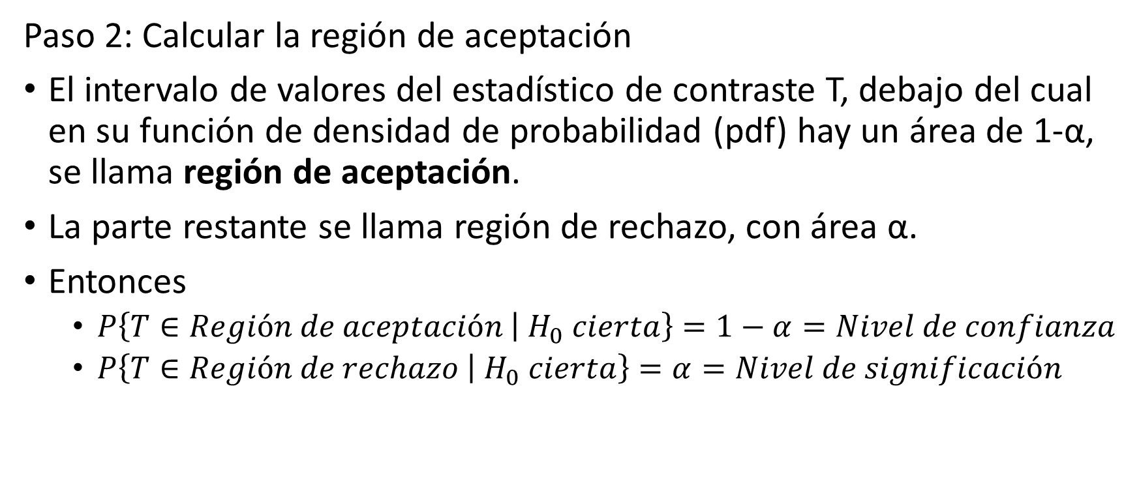
3. Métodos para realizar un contraste de hipótesis Comprobando la región de aceptación. Paso 2
Paso 2: Calcular la región de aceptación
El intervalo de valores del estadístico de contraste T, debajo del cual en su función de densidad de probabilidad (pdf) hay un área de 1-α, se llama región de aceptación.
La parte restante se llama región de rechazo, con área α.
Entonces
$P\left\{T∈Región de aceptación \left|{ H}_{0} cierta\right.\right\}=1−α=Nivel de confianza$
$P\left\{T∈Región de rechazo \left| H_{0} cierta\right.\right\}=α=Nivel de significación$

Slide 14
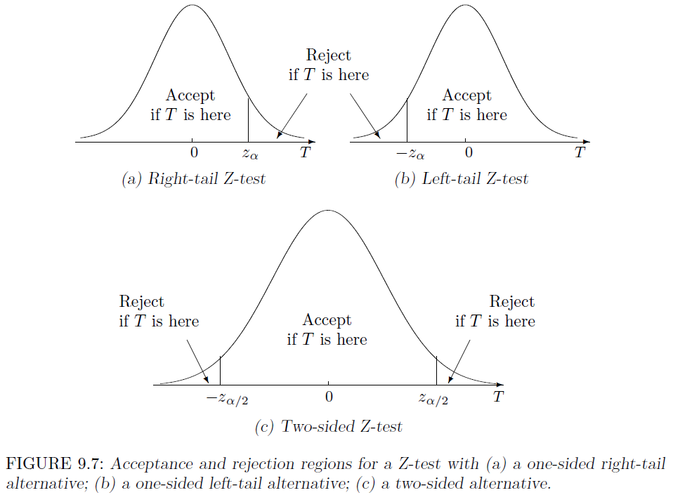
3. Métodos para realizar un contraste de hipótesis Comprobando la región de aceptación. Gráficos
$${\left(a\right) H}_{0}:θ=valor \text{vs} H_{A}:θ>valor$$
Rechazar H₀ si T_{o} está aquí
$${\left(b\right) H}_{0}:θ=valor \text{vs} H_{A}:θ<valor$$
Aceptar H₀ si T_{o} está aquí
Aceptar H₀ si T_{o} está aquí
(Area=α)
(Area=1-α)
(Area=1-α)
$${\left(c\right) H}_{0}:θ=valor \text{vs} H_{A}:θ≠valor$$
Rechazar H₀ si T_{o} está aquí
Rechazar H₀ si T_{o} está aquí
Aceptar H₀ si T_{o} está aquí
(Area=α/2)
(Area=α/2)
(Area=1-α)

Slide 15
3. Métodos para realizar un contraste de hipótesis Comprobando la región de aceptación. Paso 3
Paso 3: Obtener e interpretar el resultado
Resultado
Aceptar la hipótesis H₀ si el valor “observado” del estadístico de contraste T_{o} pertenece a la región de aceptación.
Rechazar H₀ en favor de la alternativa H_{A} si T_{o} no pertenece a la región de aceptación.
Interpretación
Si se acepta la hipótesis, sólo significa que las evidencias obtenidas de los datos de la muestra no son suficientes para rechazarla.
Si se rechaza la hipótesis, todo lo que podemos afirmar es que los datos proporcionan evidencias suficientes contra H₀ y a favor de H_{A}.

Slide 16
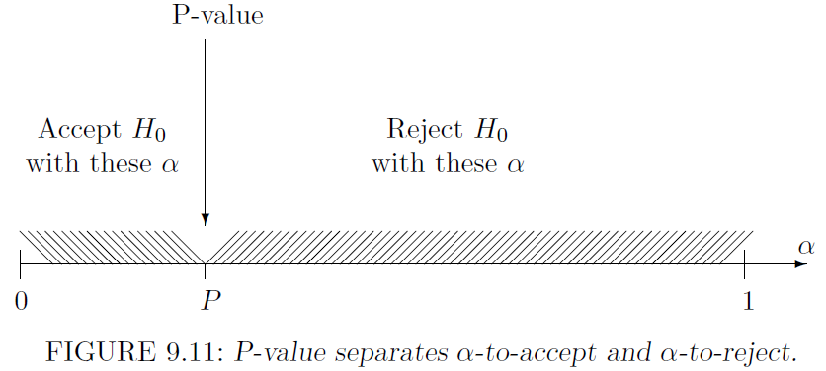
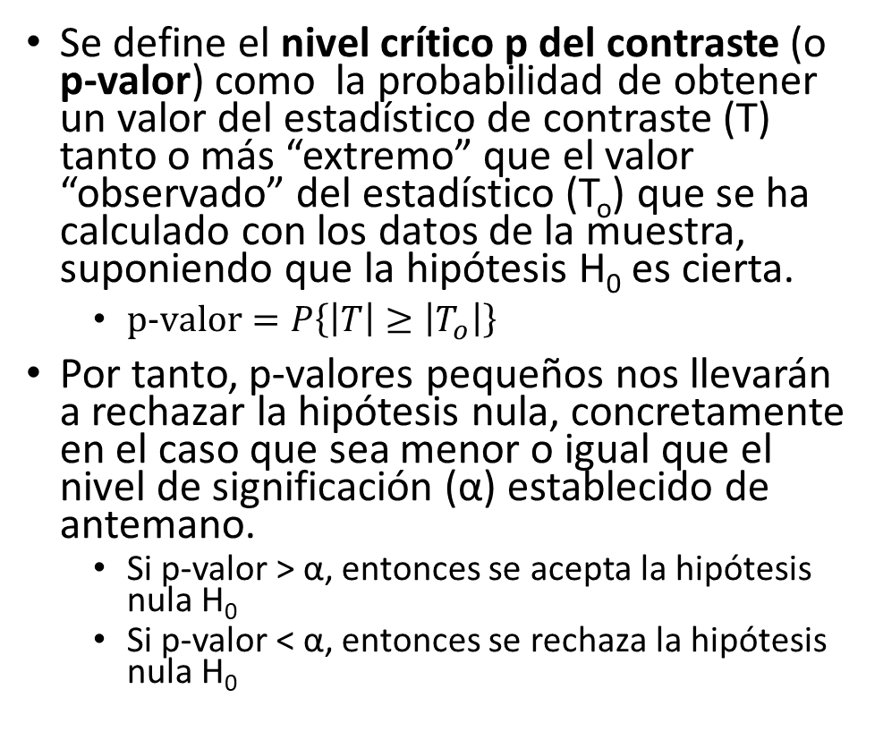
3. Métodos para realizar un contraste de hipótesis Calculando el p-valor
Se define el nivel crítico p del contraste (o p-valor) como la probabilidad de obtener un valor del estadístico de contraste (T) tanto o más “extremo” que el valor “observado” del estadístico (T_{o}) que se ha calculado con los datos de la muestra, suponiendo que la hipótesis H₀ es cierta.
$\text{p}\text{−}\text{valor}=P\left\{\left|T\right|≥\left|T_{o}\right|\right\}$
Por tanto, p-valores pequeños nos llevarán a rechazar la hipótesis nula, concretamente en el caso que sea menor o igual que el nivel de significación (α) establecido de antemano.
Si p-valor > α, entonces se acepta la hipótesis nula H₀
Si p-valor < α, entonces se rechaza la hipótesis nula H₀

Slide 17
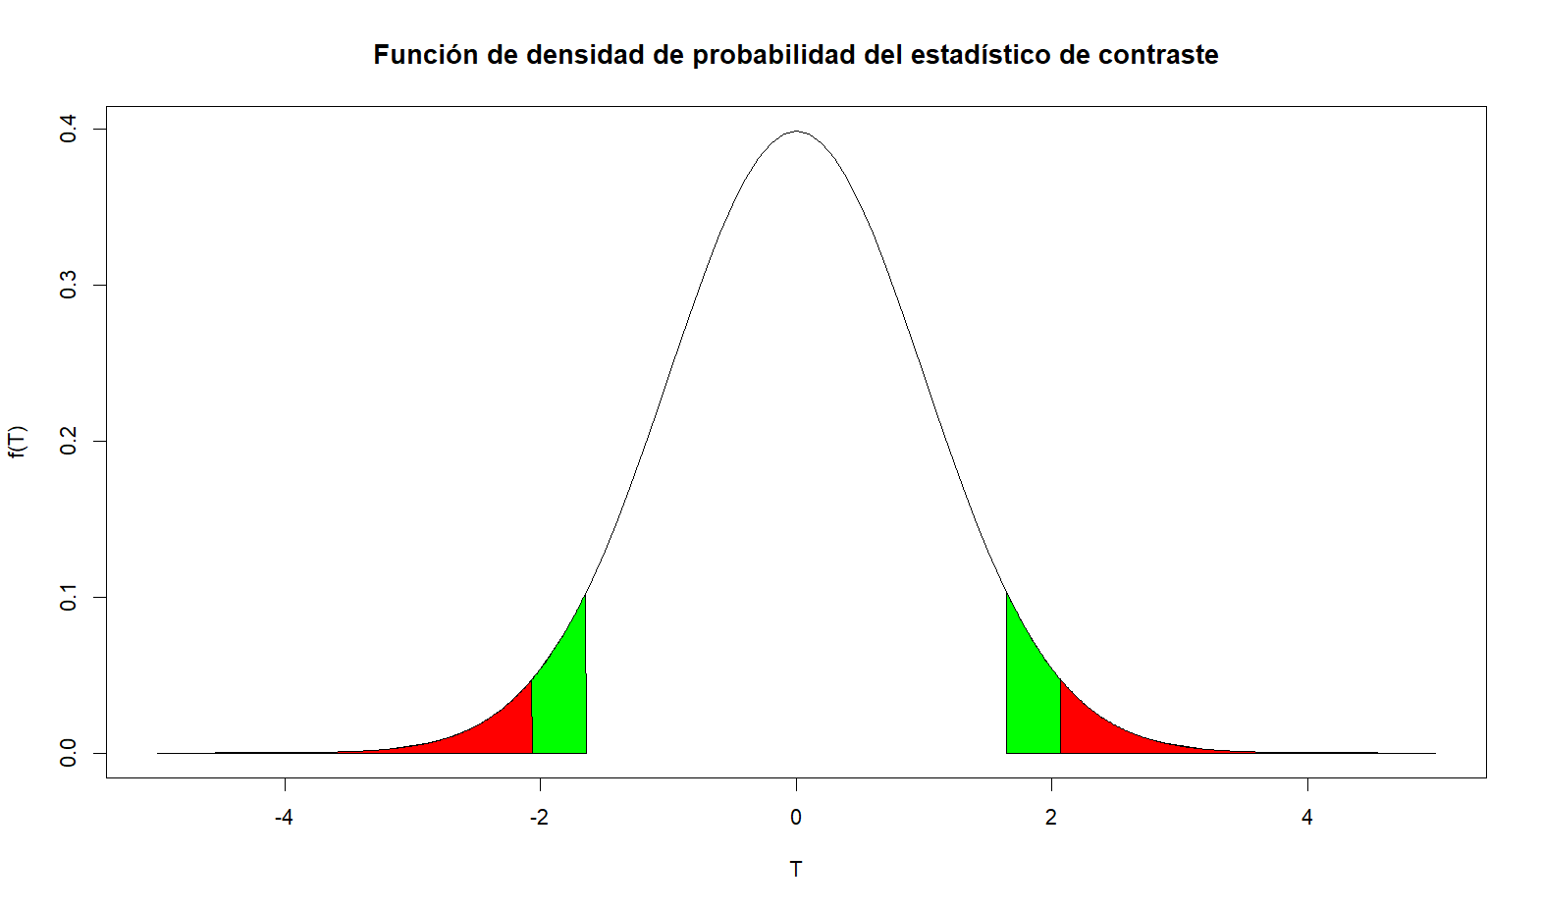
3. Métodos para realizar un contraste de hipótesis Calculando el p-valor. Ejemplo gráfico
Ejemplo de contraste bilateral o de dos colas (two-sided test)
H₀:𝜃=valor vs H_{A}:𝜃 ≠valor
El área verde total es α
El área roja total es p-valor
En este caso se observa que el área roja es menor que el área verde, es decir, p-valor< α , por lo que se rechaza la hipótesis H₀
1-α
p-valor
α
T_{o}
T_{o}

Slide 18
4. Contraste de hipótesis para la media poblacional
Casos posibles
Varianza poblacional conocida → Z-test
Se utiliza un estadístico de contraste T=Z con distribución Normal
Varianza poblacional desconocida
Muestra grande o muestra pequeña con distribución Normal → T-test
Se utiliza un estadístico de contraste T=t con distribución T de Student
Muestra pequeña sin distribución Normal o desconocida → No es posible, en su lugar se puede realizar un contraste no paramétrico sobre la mediana poblacional
Nota
Una muestra se suele considerar grande cuando el tamaño es n≥30 o n>30 (no hay unanimidad).

Slide 19
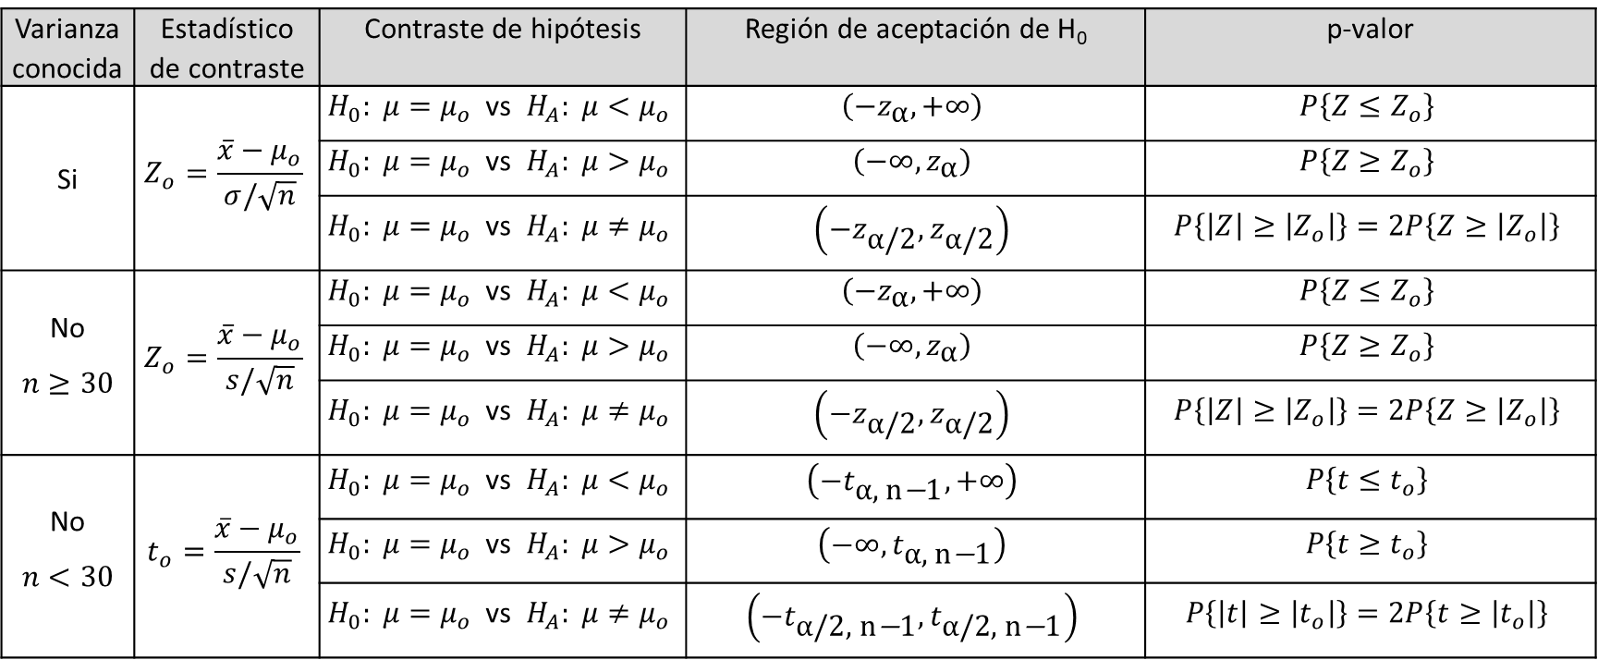
4. Contraste de hipótesis para la media poblacional. Fórmulas
Varianza conocida | Estadístico de contraste | Contraste de hipótesis | Región de aceptación de H₀ | p-valor
Si | $$Z_{o}=\frac{\overline{x}−μ_{o}}{σ/\sqrt{n}}$$ | $$H_{0}: μ=μ_{o} \text{vs} H_{A}: μ<μ_{o}$$ | $$\left({−z}_{\text{α}},+∞\right)$$ | $$P\left\{Z≤Z_{o}\right\}$$
 |  | $$H_{0}: μ=μ_{o} \text{vs} H_{A}: μ>μ_{o}$$ | $$\left(−∞,z_{\text{α}}\right)$$ | $$P\left\{Z≥Z_{o}\right\}$$
 |  | $$H_{0}: μ=μ_{o} \text{vs} H_{A}: μ≠μ_{o}$$ | $$\left(−z_{\text{α}\text{/2}},z_{\text{α}\text{/2}}\right)$$ | $$P\left\{\left|Z\right|≥\left|Z_{o}\right|\right\}=2P\left\{Z≥\left|Z_{o}\right|\right\}$$
No $$n≥30$$ | $$Z_{o}=\frac{\overline{x}−μ_{o}}{s/\sqrt{n}}$$ | $$H_{0}: μ=μ_{o} \text{vs} H_{A}: μ<μ_{o}$$ | $$\left({−z}_{\text{α}},+∞\right)$$ | $$P\left\{Z≤Z_{o}\right\}$$
 |  | $$H_{0}: μ=μ_{o} \text{vs} H_{A}: μ>μ_{o}$$ | $$\left(−∞,z_{\text{α}}\right)$$ | $$P\left\{Z≥Z_{o}\right\}$$
 |  | $$H_{0}: μ=μ_{o} \text{vs} H_{A}: μ≠μ_{o}$$ | $$\left(−z_{\text{α}\text{/2}},z_{\text{α}\text{/2}}\right)$$ | $$P\left\{\left|Z\right|≥\left|Z_{o}\right|\right\}=2P\left\{Z≥\left|Z_{o}\right|\right\}$$
No $$n<30$$ | $$t_{o}=\frac{\overline{x}−μ_{o}}{s/\sqrt{n}}$$ | $$H_{0}: μ=μ_{o} \text{vs} H_{A}: μ<μ_{o}$$ | $$\left({−t}_{\text{α}\text{, }\text{n}\text{−}\text{1}},+∞\right)$$ | $$P\left\{t≤t_{o}\right\}$$
 |  | $$H_{0}: μ=μ_{o} \text{vs} H_{A}: μ>μ_{o}$$ | $$\left(−∞,t_{\text{α}\text{, }\text{n}\text{−}\text{1}}\right)$$ | $$P\left\{t≥t_{o}\right\}$$
 |  | $$H_{0}: μ=μ_{o} \text{vs} H_{A}: μ≠μ_{o}$$ | $$\left({−t}_{\text{α}\text{/2, }\text{n}\text{−}\text{1}},t_{\text{α}\text{/2, }\text{n}\text{−}\text{1}}\right)$$ | $$P\left\{\left|t\right|≥\left|t_{o}\right|\right\}=2P\left\{t≥\left|t_{o}\right|\right\}$$

Slide 20
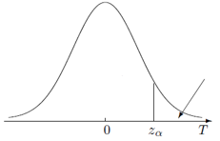
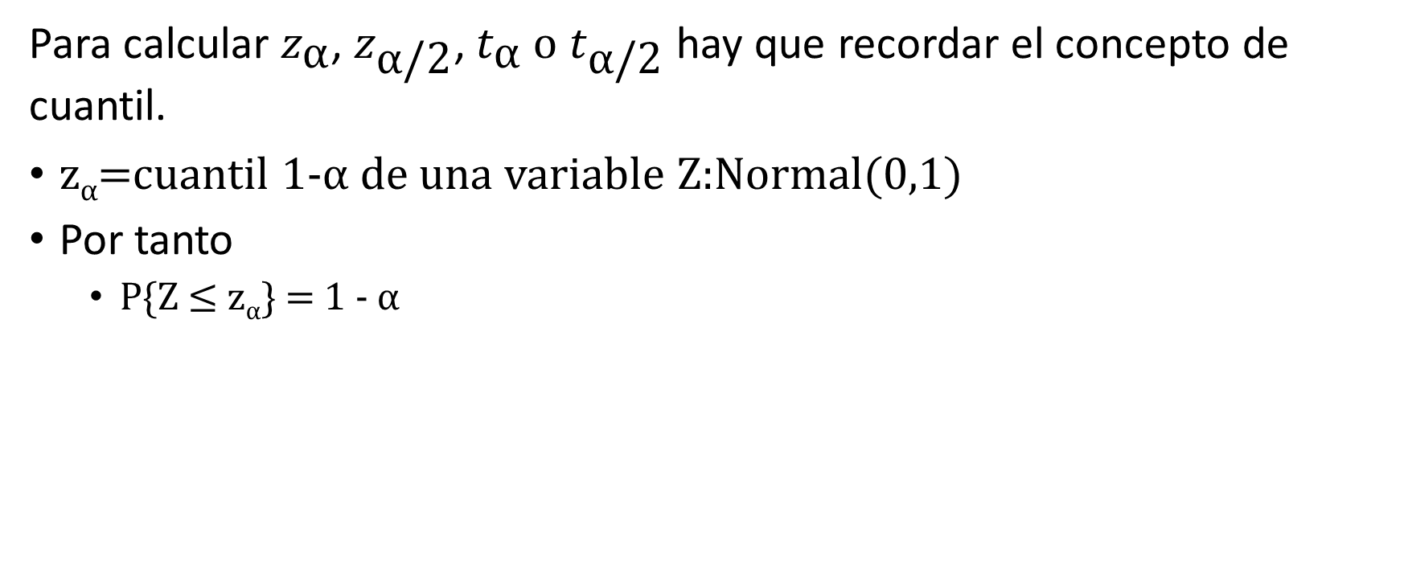
4. Contraste de hipótesis para la media poblacional. Concepto de cuantil
Para calcular $z_{\text{α}}$, $z_{\text{α}\text{/2}}$, $t_{\text{α}} o$ $t_{\text{α}\text{/2}}$ hay que recordar el concepto de cuantil.
z_{α}=cuantil 1-α de una variable Z:Normal(0,1)
Por tanto
P{Z ≤ z_{α}} = 1 - α
α
1-α

Slide 21
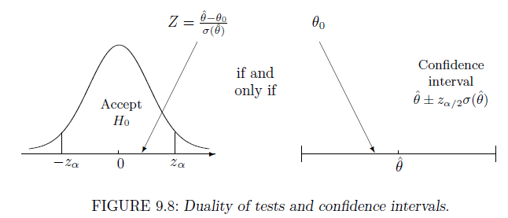
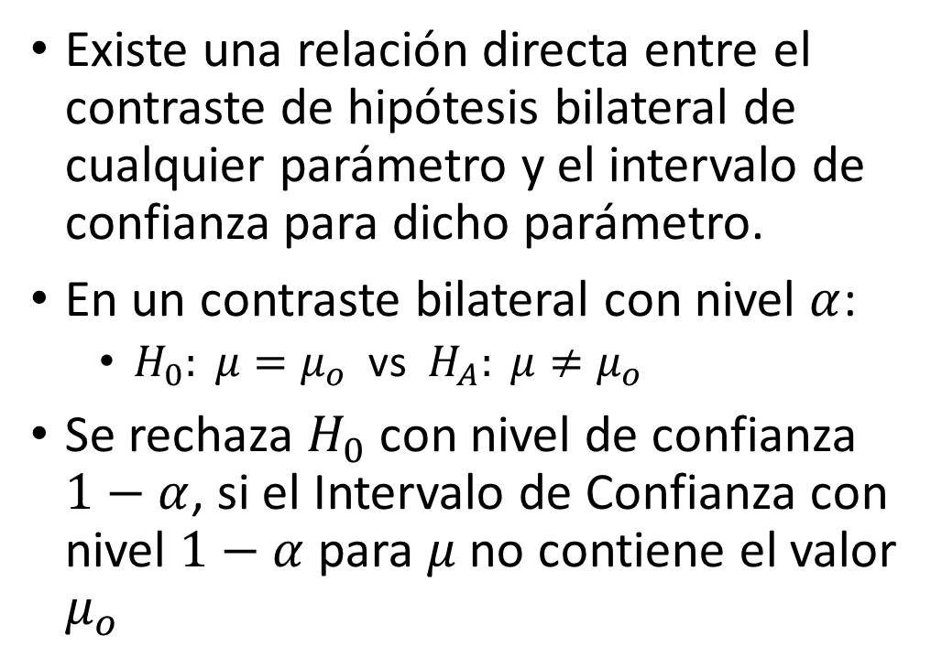
4. Contraste de hipótesis para la media poblacional. Intervalo de confianza
Existe una relación directa entre el contraste de hipótesis bilateral de cualquier parámetro y el intervalo de confianza para dicho parámetro.
En un contraste bilateral con nivel $α$:
$H_{0}: μ=μ_{o} \text{vs} H_{A}: μ≠μ_{o}$
Se rechaza $H_{0}$ con nivel de confianza $1−α$, si el Intervalo de Confianza con nivel $1−α$para $μ$no contiene el valor $μ_{o}$

Slide 22
4. Contraste de hipótesis para la media poblacional. Ejemplo 9.25 (Servicio de Internet)
El número de usuarios simultáneos para algunos proveedores de servicios de Internet siempre ha sido de 5000 usuarios con una desviación estándar de 800 usuarios.
Después de una actualización de equipos, el número promedio de usuarios en 100 momentos de tiempo seleccionados al azar es de 5200 usuarios.
Suponer que la desviación estándar del número de usuarios simultáneos no ha cambiado.
¿Se puede afirmar con un nivel de significación del 5%, que la media de usuarios simultáneos ha aumentado?

Slide 23
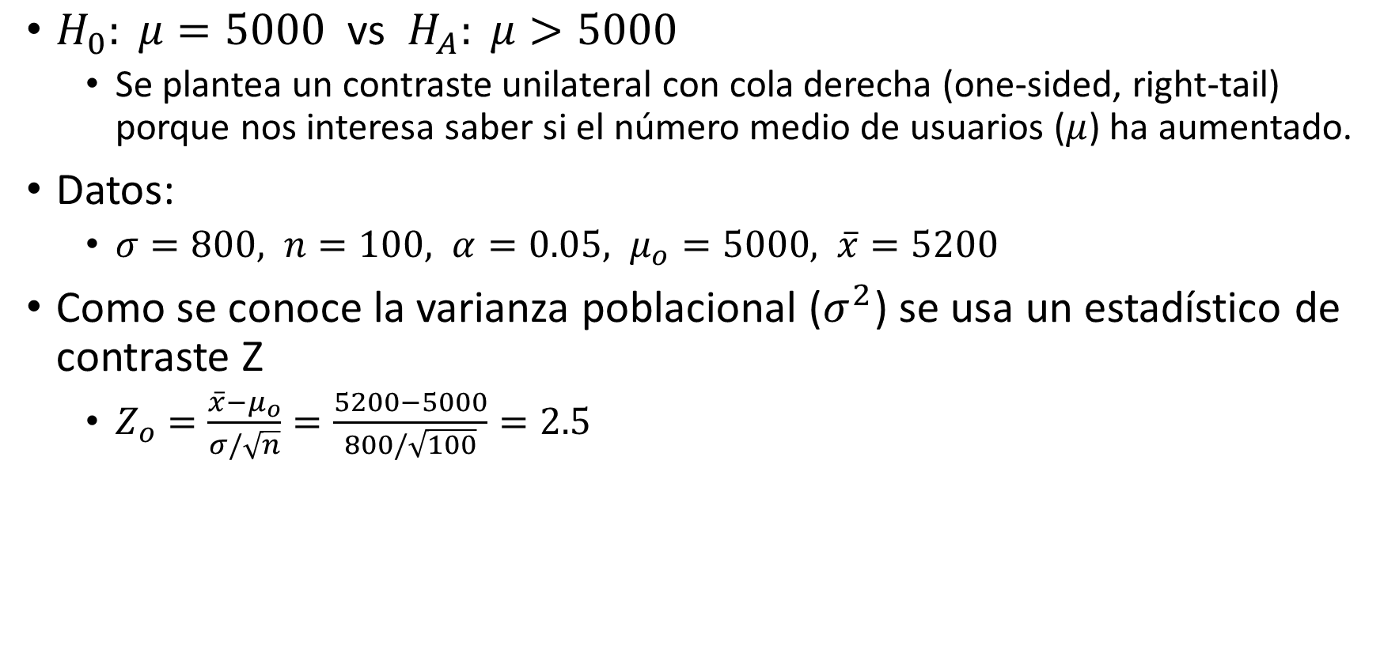
4. Contraste de hipótesis para la media poblacional. Ejemplo 9.25 (Solución) (1)
$H_{0}: μ=5000 \text{vs} H_{A}: μ>5000$
Se plantea un contraste unilateral con cola derecha (one-sided, right-tail) porque nos interesa saber si el número medio de usuarios ($μ$) ha aumentado.
Datos:
$σ=800, n=100, α=0.05, μ_{o}=5000, \overline{x}=5200$
Como se conoce la varianza poblacional ($σ^{2}$) se usa un estadístico de contraste Z
$Z_{o}=\frac{\overline{x}−μ_{o}}{σ/\sqrt{n}}=\frac{5200−5000}{800/\sqrt{100}}=2.5$

Slide 24
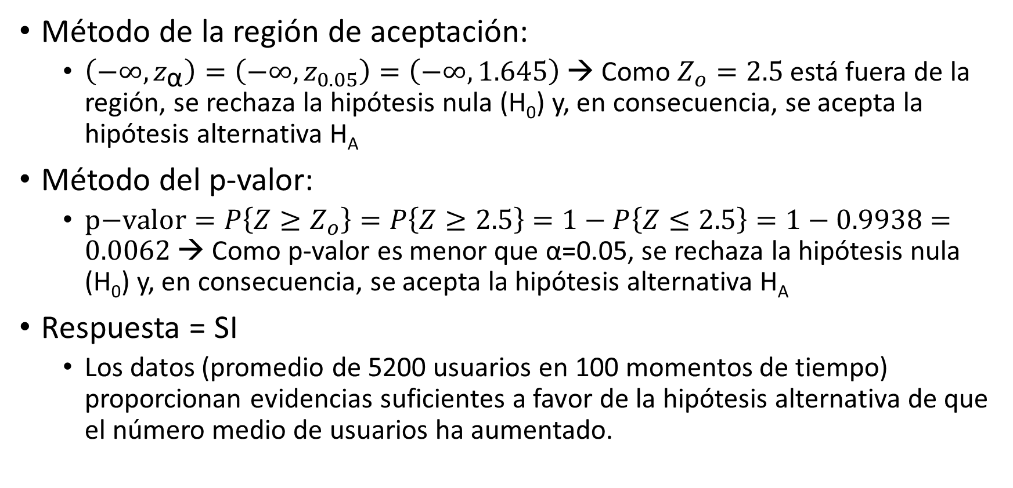
4. Contraste de hipótesis para la media poblacional. Ejemplo 9.25 (Solución) (2)
Método de la región de aceptación:
$\left(−∞,z_{\text{α}}\right)=\left(−∞,z_{0.05}\right)=\left(−∞,1.645\right)$ → Como $Z_{o}=2.5$ está fuera de la región, se rechaza la hipótesis nula (H₀) y, en consecuencia, se acepta la hipótesis alternativa H_{A}
Método del p-valor:
$\text{p}\text{−}\text{valor}=P\left\{Z≥Z_{o}\right\}=P\left\{Z≥2.5\right\}=1−P\left\{Z≤2.5\right\}=1−0.9938=0.0062$ → Como p-valor es menor que α=0.05, se rechaza la hipótesis nula (H₀) y, en consecuencia, se acepta la hipótesis alternativa H_{A}
Respuesta = SI
Los datos (promedio de 5200 usuarios en 100 momentos de tiempo) proporcionan evidencias suficientes a favor de la hipótesis alternativa de que el número medio de usuarios ha aumentado.

Slide 25
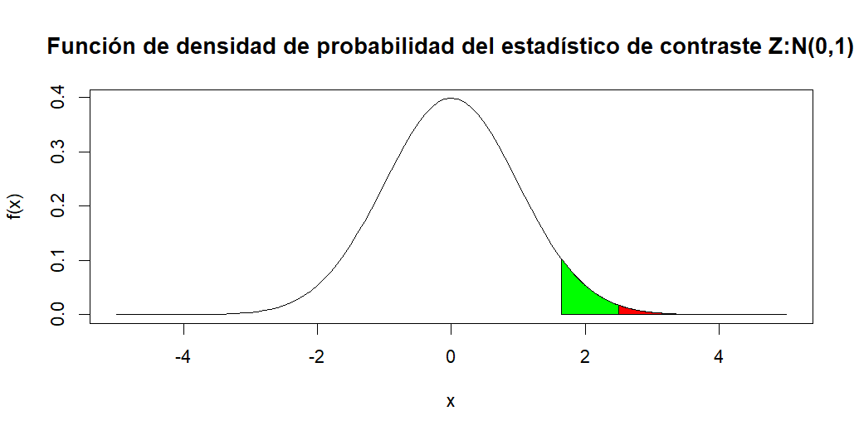
4. Contraste de hipótesis para la media poblacional. Ejemplo 9.25 (Gráficos)
p-valor=0,0062
1-α=0,95
α=0,05
z_{α}=1.645
Z_{o}=2.5

Slide 26
4. Contraste de hipótesis para la media poblacional. Ejemplo 9.28 (Acceso no autorizado)
Recientemente se han propuesto varios métodos para detectar el uso no autorizado a una cuenta en un ordenador.
Uno es medir el tiempo entre pulsaciones de teclas de un usuario al escribir su nombre de usuario y contraseña, y se compara con el tiempo habitual del propietario de la cuenta. Si hay diferencias significativas, se detecta un intruso.
Se registraron los siguientes tiempos entre pulsaciones de teclas cuando un usuario escribía el nombre de usuario y contraseña:
0.24, 0.22, 0.26, 0.34, 0.35, 0.32, 0.33, 0.29, 0.19, 0.36, 0.30, 0.15, 0.17, 0.28, 0.38, 0.40, 0.37, 0.27 segundos
Si el usuario autorizado tiene habitualmente un tiempo medio entre pulsaciones de teclas de 0.2 segundos, ¿se puede afirmar con un nivel de significación del 5%, que se trata de un acceso no autorizado?

Slide 27
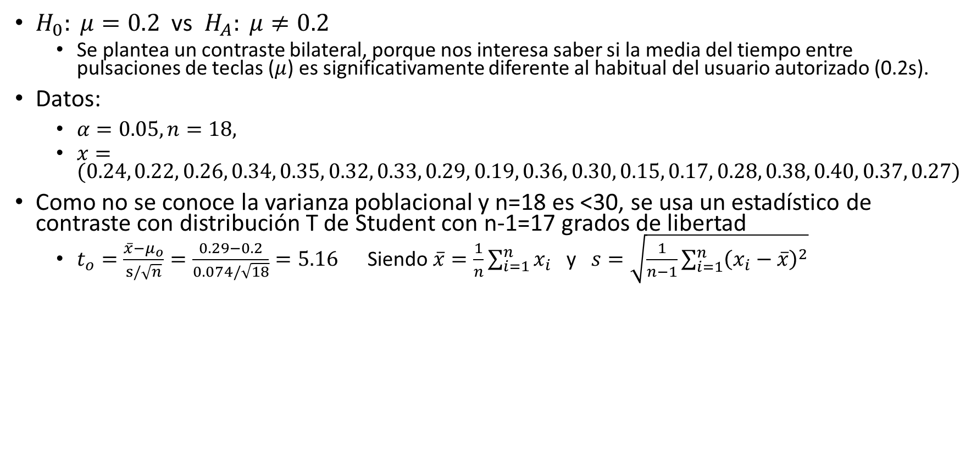
4. Contraste de hipótesis para la media poblacional. Ejemplo 9.28 (Solución) (1)
$H_{0}: μ=0.2 \text{vs} H_{A}: μ≠0.2$
Se plantea un contraste bilateral, porque nos interesa saber si la media del tiempo entre pulsaciones de teclas ($μ$) es significativamente diferente al habitual del usuario autorizado (0.2s).
Datos:
$α=0.05, n=18,$
$x=(0.24, 0.22, 0.26, 0.34, 0.35, 0.32, 0.33, 0.29, 0.19, 0.36, 0.30, 0.15, 0.17, 0.28, 0.38, 0.40, 0.37, 0.27)$
Como no se conoce la varianza poblacional y n=18 es <30, se usa un estadístico de contraste con distribución T de Student con n-1=17 grados de libertad
$t_{o}=\frac{\overline{x}−μ_{o}}{s/\sqrt{n}}=\frac{0.29−0.2}{0.074/\sqrt{18}}=5.16$ Siendo $\overline{x}=\frac{1}{n}\sum_{i=1}^{n}{x_{i}}$ y $s=\sqrt{\frac{1}{n−1}\sum_{i=1}^{n}{{\left(x_{i}−\overline{x}\right)}^{2}}}$

Slide 28
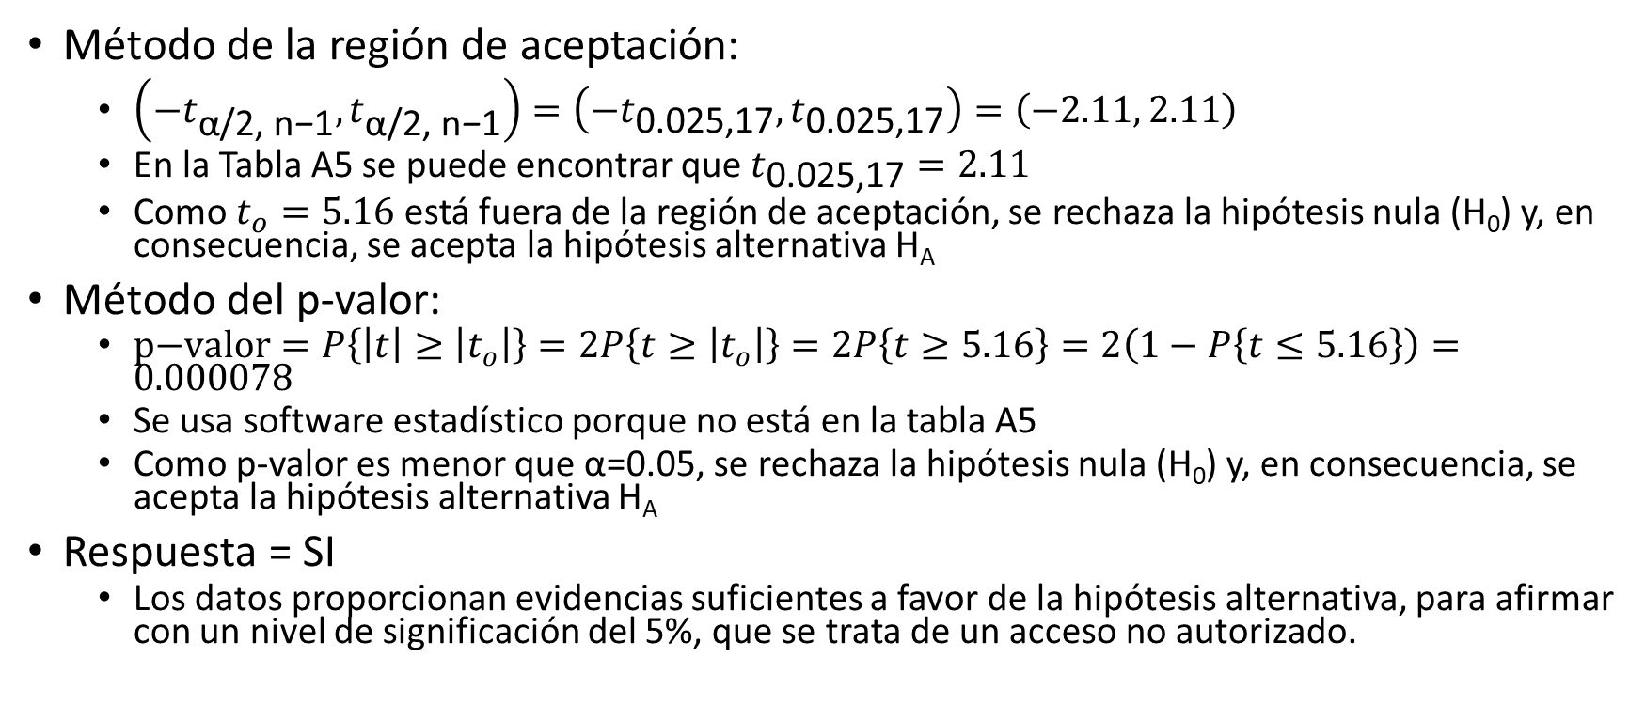
4. Contraste de hipótesis para la media poblacional. Ejemplo 9.28 (Solución) (2)
Método de la región de aceptación:
$\left({−t}_{\text{α}\text{/2, }\text{n}\text{−}\text{1}},t_{\text{α}\text{/2, }\text{n}\text{−}\text{1}}\right)=\left({−t}_{\text{0.025,17}},t_{\text{0.025,17}}\right)=\left(−2.11, 2.11\right)$
En la Tabla A5 se puede encontrar que $t_{\text{0.025,17}}=2.11$
Como $t_{o}=5.16$ está fuera de la región de aceptación, se rechaza la hipótesis nula (H₀) y, en consecuencia, se acepta la hipótesis alternativa H_{A}
Método del p-valor:
$\text{p}\text{−}\text{valor}=P\left\{\left|t\right|≥\left|t_{o}\right|\right\}=2P\left\{t≥\left|t_{o}\right|\right\}=2P\left\{t≥5.16\right\}=2\left(1−P\left\{t≤5.16\right\}\right)=0.000078$
Se usa software estadístico porque no está en la tabla A5
Como p-valor es menor que α=0.05, se rechaza la hipótesis nula (H₀) y, en consecuencia, se acepta la hipótesis alternativa H_{A}
Respuesta = SI
Los datos proporcionan evidencias suficientes a favor de la hipótesis alternativa, para afirmar con un nivel de significación del 5%, que se trata de un acceso no autorizado.

Slide 29
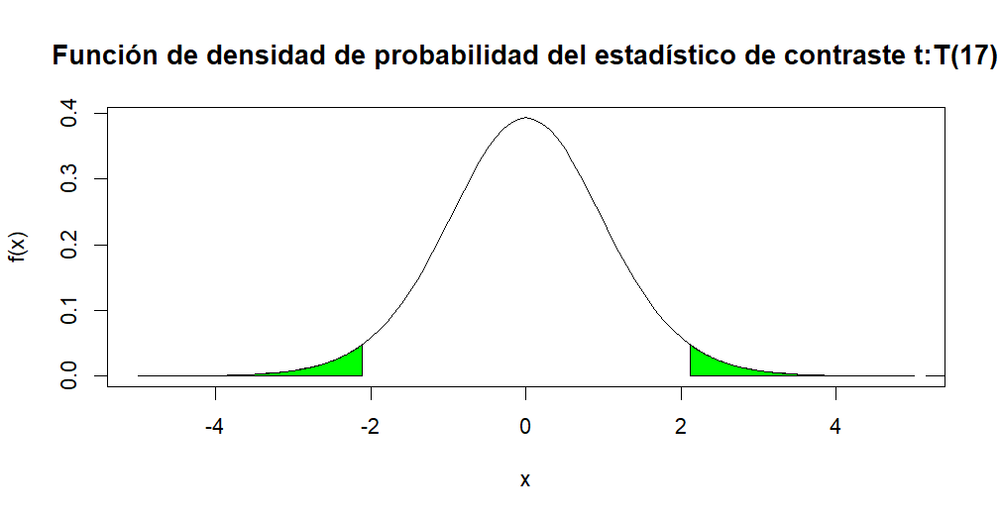
4. Contraste de hipótesis para la media poblacional. Ejemplo 9.28 (Gráficos)
1-α=0,95
α/2=0,025
α/2=0,025
-t_{o}=-5.16
t_{o}=5.16
-t_{0.025,17}=-2.11
t_{0.025,17}=2.11

Slide 30
4. Contraste de hipótesis para la media poblacional. Ejercicios propuestos
Ejercicios 9.7(b), 9.9(b), 9.13 del libro
Las respuestas de 9.7 y 9.9 están disponibles en el libro

Slide 31
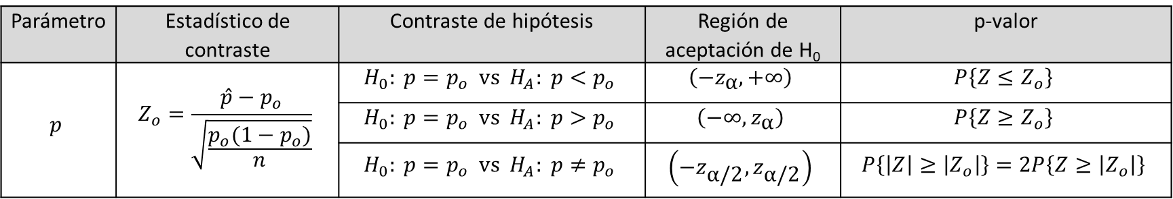
5. Contraste de hipótesis para una proporción poblacional. Fórmulas
Parámetro | Estadístico de contraste | Contraste de hipótesis | Región de aceptación de H₀ | p-valor
$$p$$ | $$Z_{o}=\frac{\hat{p}−p_{o}}{\sqrt{\frac{p_{o}(1−p_{o})}{n}}}$$ | $$H_{0}: p=p_{o} \text{vs} H_{A}: p<p_{o}$$ | $$\left({−z}_{\text{α}},+∞\right)$$ | $$P\left\{Z≤Z_{o}\right\}$$
 | $$Z_{o}=\frac{\hat{p}−p_{o}}{\sqrt{\frac{p_{o}(1−p_{o})}{n}}}$$ | $$H_{0}: p=p_{o} \text{vs} H_{A}: p>p_{o}$$ | $$\left(−∞,z_{\text{α}}\right)$$ | $$P\left\{Z≥Z_{o}\right\}$$
 |  | $$H_{0}: p=p_{o} \text{vs} H_{A}: p≠p_{o}$$ | $$\left(−z_{\text{α}\text{/2}},z_{\text{α}\text{/2}}\right)$$ | $$P\left\{\left|Z\right|≥\left|Z_{o}\right|\right\}=2P\left\{Z≥\left|Z_{o}\right|\right\}$$

Slide 32
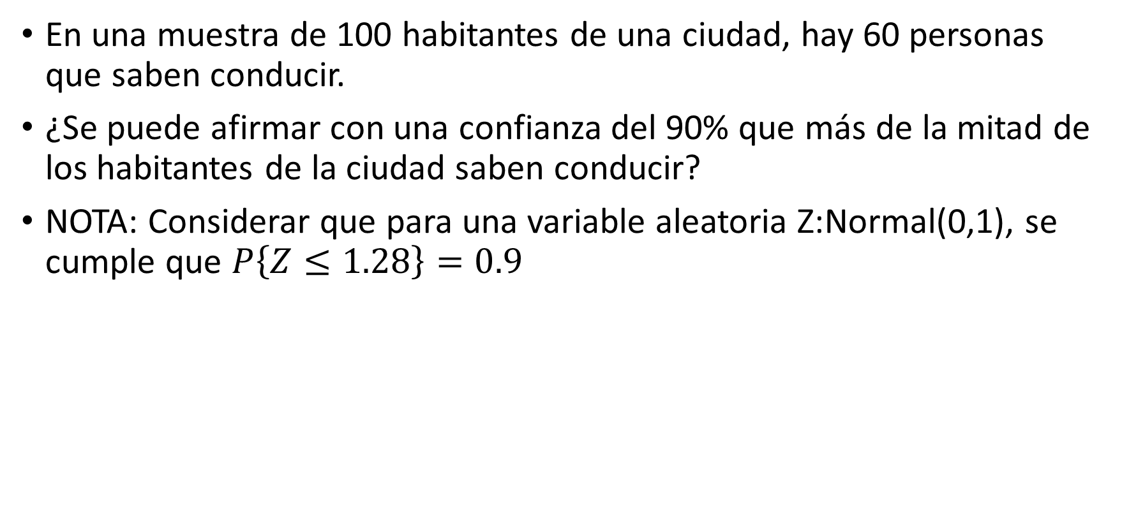
5. Contraste de hipótesis para una proporción poblacional. Ejemplo (Conductores)
En una muestra de 100 habitantes de una ciudad, hay 60 personas que saben conducir.
¿Se puede afirmar con una confianza del 90% que más de la mitad de los habitantes de la ciudad saben conducir?
NOTA: Considerar que para una variable aleatoria Z:Normal(0,1), se cumple que $P\left\{Z≤1.28\right\}=0.9$

Slide 33
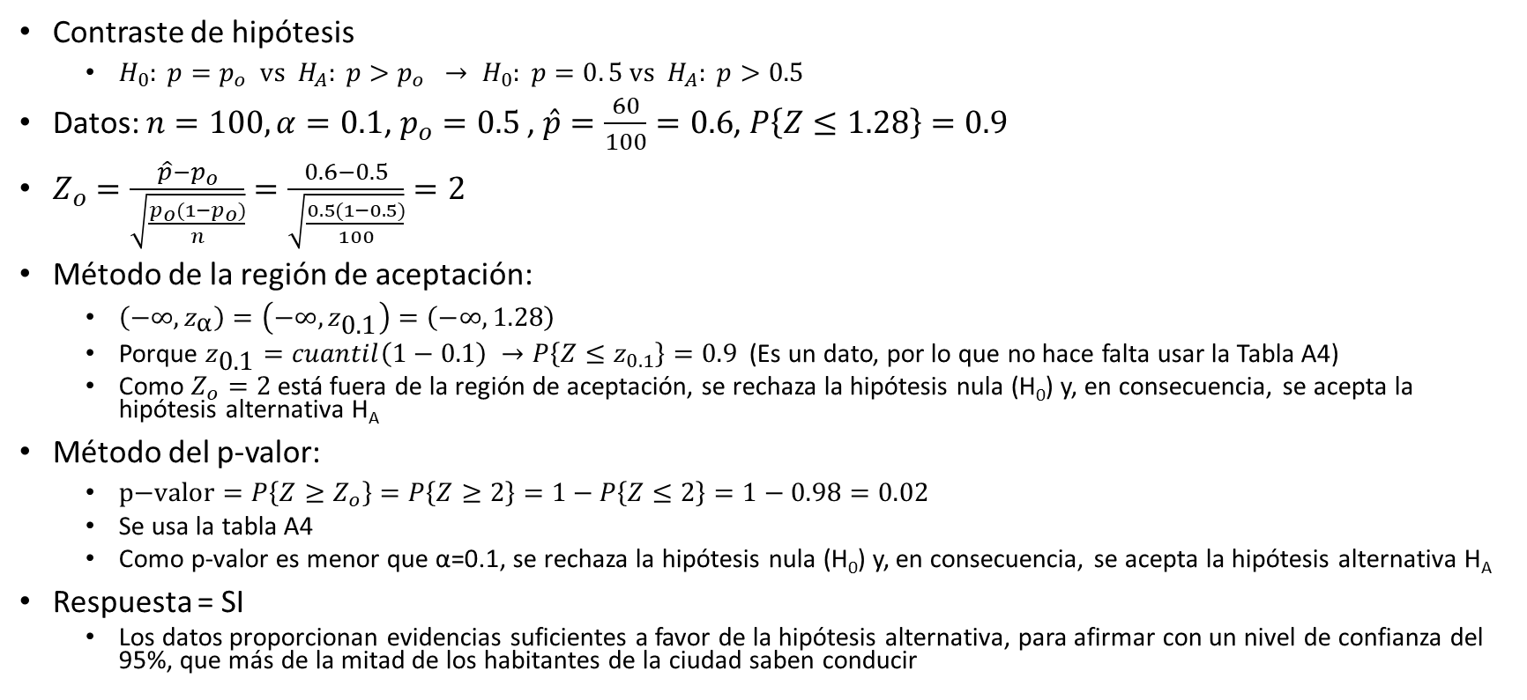
5. Contraste de hipótesis para una proporción poblacional. Ejemplo (Conductores) (Solución)
Contraste de hipótesis
$H_{0}: p=p_{o} \text{vs} H_{A}: p>p_{o} → H_{0}: p=0. 5 \text{vs} H_{A}: p>0.5$
Datos: $n=100, α=0.1$, $p_{o}=0.5$, $\hat{p}=\frac{60}{100}=0.6$, $P\left\{Z≤1.28\right\}=0.9$
$Z_{o}=\frac{\hat{p}−p_{o}}{\sqrt{\frac{p_{o}(1−p_{o})}{n}}}=\frac{0.6−0.5}{\sqrt{\frac{0.5(1−0.5)}{100}}}=2$
Método de la región de aceptación:
$\left({−∞,z}_{\text{α}}\right)=\left({−∞,z}_{\text{0.1}}\right)=\left(−∞,1.28\right)$
Porque $z_{\text{0.1}}=cuantil\left(1−0.1\right) →P\left\{Z≤z_{0.1}\right\}=0.9$ (Es un dato, por lo que no hace falta usar la Tabla A4)
Como $Z_{o}=2$ está fuera de la región de aceptación, se rechaza la hipótesis nula (H₀) y, en consecuencia, se acepta la hipótesis alternativa H_{A}
Método del p-valor:
$\text{p}\text{−}\text{valor}=P\left\{Z≥Z_{o}\right\}=P\left\{Z≥2\right\}=1−P\left\{Z≤2\right\}=1−0.98=0.02$
Se usa la tabla A4
Como p-valor es menor que α=0.1, se rechaza la hipótesis nula (H₀) y, en consecuencia, se acepta la hipótesis alternativa H_{A}
Respuesta = SI
Los datos proporcionan evidencias suficientes a favor de la hipótesis alternativa, para afirmar con un nivel de confianza del 95%, que más de la mitad de los habitantes de la ciudad saben conducir

Slide 34
5. Contraste de hipótesis para una proporción poblacional. Ejercicios propuestos
Ejercicio 9.10(b) del libro
Las respuesta está disponible en el libro

Slide 35
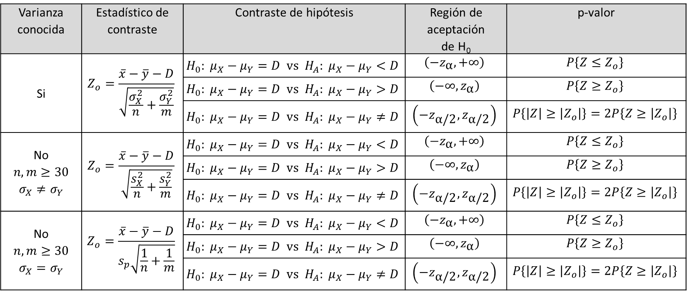
6. Contraste de hipótesis para la diferencia de medias de dos poblaciones independientes (1)
Varianza conocida | Estadístico de contraste | Contraste de hipótesis | Región de aceptación de H₀ | p-valor
Si | $$Z_{o}=\frac{\overline{x}−\overline{y}−D}{\sqrt{\frac{σ_{X}^{2}}{n}+\frac{σ_{Y}^{2}}{m}}}$$ | $$H_{0}: μ_{X}−μ_{Y}=D \text{vs} H_{A}: μ_{X}−μ_{Y}<D$$ | $$\left({−z}_{\text{α}},+∞\right)$$ | $$P\left\{Z≤Z_{o}\right\}$$
 |  | $$H_{0}: μ_{X}−μ_{Y}=D \text{vs} H_{A}: μ_{X}−μ_{Y}>D$$ | $$\left(−∞,z_{\text{α}}\right)$$ | $$P\left\{Z≥Z_{o}\right\}$$
 |  | $$H_{0}: μ_{X}−μ_{Y}=D \text{vs} H_{A}: μ_{X}−μ_{Y}≠D$$ | $$\left(−z_{\text{α}\text{/2}},z_{\text{α}\text{/2}}\right)$$ | $$P\left\{\left|Z\right|≥\left|Z_{o}\right|\right\}=2P\left\{Z≥\left|Z_{o}\right|\right\}$$
No $$n,m≥30$$ $$σ_{X}≠σ_{Y}$$ | $$Z_{o}=\frac{\overline{x}−\overline{y}−D}{\sqrt{\frac{s_{X}^{2}}{n}+\frac{s_{Y}^{2}}{m}}}$$ | $$H_{0}: μ_{X}−μ_{Y}=D \text{vs} H_{A}: μ_{X}−μ_{Y}<D$$ | $$\left({−z}_{\text{α}},+∞\right)$$ | $$P\left\{Z≤Z_{o}\right\}$$
 |  | $$H_{0}: μ_{X}−μ_{Y}=D \text{vs} H_{A}: μ_{X}−μ_{Y}>D$$ | $$\left(−∞,z_{\text{α}}\right)$$ | $$P\left\{Z≥Z_{o}\right\}$$
 |  | $$H_{0}: μ_{X}−μ_{Y}=D \text{vs} H_{A}: μ_{X}−μ_{Y}≠D$$ | $$\left(−z_{\text{α}\text{/2}},z_{\text{α}\text{/2}}\right)$$ | $$P\left\{\left|Z\right|≥\left|Z_{o}\right|\right\}=2P\left\{Z≥\left|Z_{o}\right|\right\}$$
No $$n,m≥30$$ $$σ_{X}=σ_{Y}$$ | $$Z_{o}=\frac{\overline{x}−\overline{y}−D}{s_{p}\sqrt{\frac{1}{n}+\frac{1}{m}}}$$ | $$H_{0}: μ_{X}−μ_{Y}=D \text{vs} H_{A}: μ_{X}−μ_{Y}<D$$ | $$\left({−z}_{\text{α}},+∞\right)$$ | $$P\left\{Z≤Z_{o}\right\}$$
 |  | $$H_{0}: μ_{X}−μ_{Y}=D \text{vs} H_{A}: μ_{X}−μ_{Y}>D$$ | $$\left(−∞,z_{\text{α}}\right)$$ | $$P\left\{Z≥Z_{o}\right\}$$
 |  | $$H_{0}: μ_{X}−μ_{Y}=D \text{vs} H_{A}: μ_{X}−μ_{Y}≠D$$ | $$\left(−z_{\text{α}\text{/2}},z_{\text{α}\text{/2}}\right)$$ | $$P\left\{\left|Z\right|≥\left|Z_{o}\right|\right\}=2P\left\{Z≥\left|Z_{o}\right|\right\}$$

Slide 36
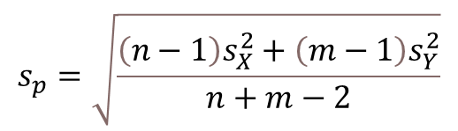
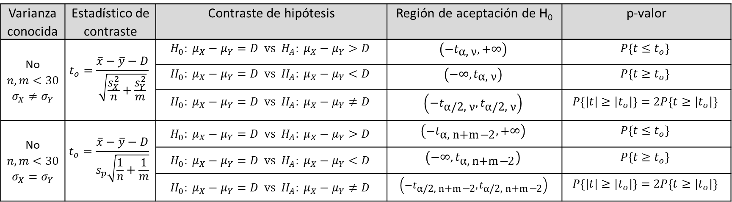



6. Contraste de hipótesis para la diferencia de medias de dos poblaciones independientes (2)
Varianza conocida | Estadístico de contraste | Contraste de hipótesis | Región de aceptación de H₀ | p-valor
No $$n,m<30$$ $$σ_{X}≠σ_{Y}$$ | $$t_{o}=\frac{\overline{x}−\overline{y}−D}{\sqrt{\frac{s_{X}^{2}}{n}+\frac{s_{Y}^{2}}{m}}}$$ | $$H_{0}: μ_{X}−μ_{Y}=D \text{vs} H_{A}: μ_{X}−μ_{Y}>D$$ | $$\left({−t}_{\text{α}\text{, }\text{ν}},+∞\right)$$ | $$P\left\{t≤t_{o}\right\}$$
 |  | $$H_{0}: μ_{X}−μ_{Y}=D \text{vs} H_{A}: μ_{X}−μ_{Y}<D$$ | $$\left(−∞,t_{\text{α}\text{, }\text{ν}}\right)$$ | $$P\left\{t≥t_{o}\right\}$$
 |  | $$H_{0}: μ_{X}−μ_{Y}=D \text{vs} H_{A}: μ_{X}−μ_{Y}≠D$$ | $$\left(−t_{\text{α}\text{/2, }\text{ν}},t_{\text{α}\text{/2, }\text{ν}}\right)$$ | $$P\left\{\left|t\right|≥\left|t_{o}\right|\right\}=2P\left\{t≥\left|t_{o}\right|\right\}$$
No $$n,m<30$$ $$σ_{X}=σ_{Y}$$ | $$t_{o}=\frac{\overline{x}−\overline{y}−D}{s_{p}\sqrt{\frac{1}{n}+\frac{1}{m}}}$$ | $$H_{0}: μ_{X}−μ_{Y}=D \text{vs} H_{A}: μ_{X}−μ_{Y}>D$$ | $$\left({−t}_{\text{α}\text{, }\text{n}\text{+}\text{m}\text{−}\text{2}},+∞\right)$$ | $$P\left\{t≤t_{o}\right\}$$
 |  | $$H_{0}: μ_{X}−μ_{Y}=D \text{vs} H_{A}: μ_{X}−μ_{Y}<D$$ | $$\left(−∞,t_{\text{α}\text{, }\text{n}\text{+}\text{m}\text{−}\text{2}}\right)$$ | $$P\left\{t≥t_{o}\right\}$$
 |  | $$H_{0}: μ_{X}−μ_{Y}=D \text{vs} H_{A}: μ_{X}−μ_{Y}≠D$$ | $$\left({−t}_{\text{α}\text{/2, }\text{n}\text{+}\text{m}\text{−}\text{2}},t_{\text{α}\text{/2, }\text{n}\text{+}\text{m}\text{−}\text{2}}\right)$$ | $$P\left\{\left|t\right|≥\left|t_{o}\right|\right\}=2P\left\{t≥\left|t_{o}\right|\right\}$$
$$ν=\frac{{\left(\frac{s_{X}^{2}}{n}+\frac{s_{Y}^{2}}{m}\right)}^{2}}{\frac{s_{X}^{4}}{n^{2}\left(n−1\right)}+\frac{s_{Y}^{4}}{m^{2}\left(m−1\right)}}$$
$$s_{X}^{2}=\frac{1}{n−1}\sum_{i=1}^{n}{{\left(x_{i}−\overline{x}\right)}^{2}}$$
$$s_{p}=\sqrt{\frac{\left(n−1\right)s_{X}^{2}+\left(m−1\right)s_{Y}^{2}}{n+m−2}}$$
$$s_{Y}^{2}=\frac{1}{m−1}\sum_{i=1}^{m}{{\left(y_{i}−\overline{y}\right)}^{2}}$$

Slide 37
6. Contraste de hipótesis para la diferencia de medias de dos poblaciones. Ejemplo 9.29
Continuación del ejemplo 9.20
Para estimar el efecto de la escritura en CD, se pide a 30 usuarios que trabajen en sus ordenadores portátiles hasta que aparezca el signo de “baja batería”.
Dieciocho usuarios sin CD trabajaron un promedio de 5,3 horas con una desviación estándar de 1,4 horas.
Los otros doce, que utilizaron su grabador de CD, trabajaron un promedio de 4,8 horas con una desviación estándar de 1,6 horas.
Suponer distribuciones Normales con las mismas varianzas poblacionales
¿La grabación de CD (Compact Disc) consume energía extra y, por tanto, afecta a la vida útil de la batería en los ordenadores portátiles?

Slide 38
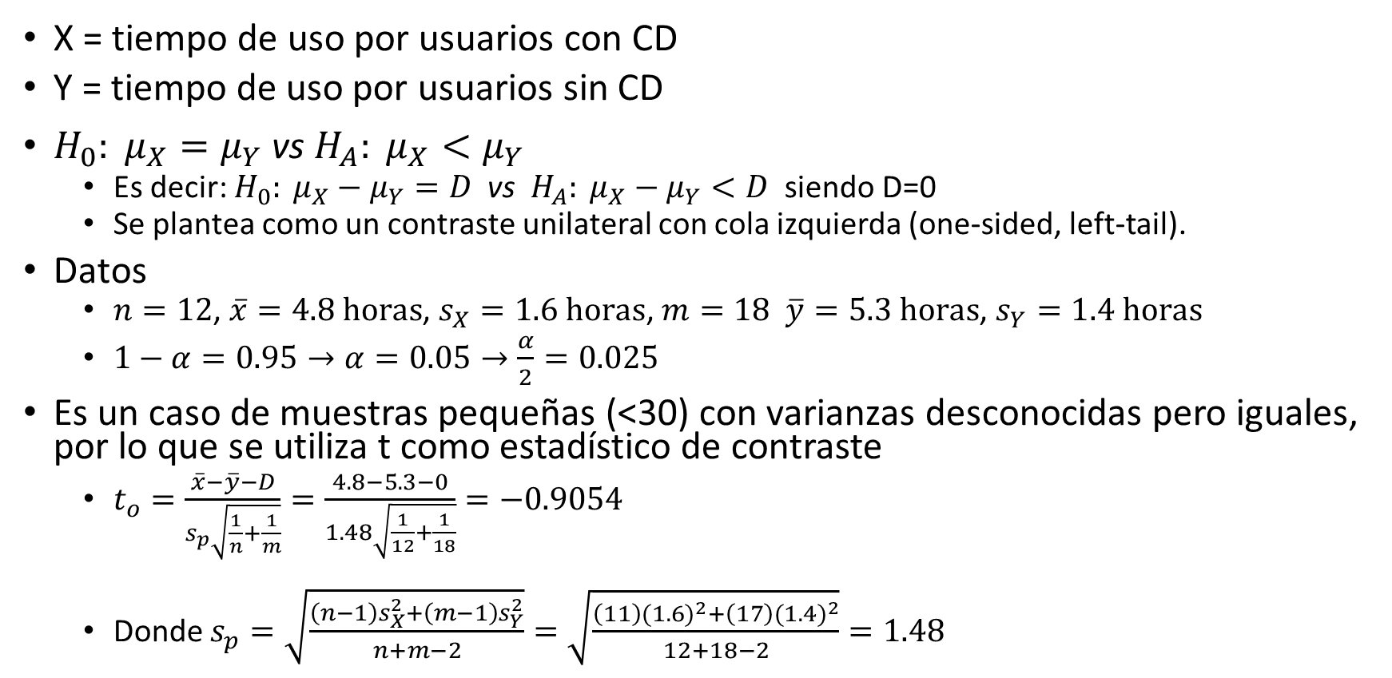
6. Contraste de hipótesis para la diferencia de medias de dos poblaciones. Ejemplo 9.29 (Solución)(1)
X = tiempo de uso por usuarios con CD
Y = tiempo de uso por usuarios sin CD
$H_{0}: μ_{X}=μ_{Y} \text{vs} H_{A}: μ_{X}<μ_{Y}$
Es decir: $H_{0}: μ_{X}−μ_{Y}=D \text{vs} H_{A}: μ_{X}−μ_{Y}<D$ siendo D=0
Se plantea como un contraste unilateral con cola izquierda (one-sided, left-tail).
Datos
$n=12$, $\overline{x}=4.8 \text{horas}$, $s_{X}=1.6 \text{horas}$, $m=18$ $\overline{y}=5.3 \text{horas}$, $s_{Y}=1.4 \text{horas}$
$1−α=0.95→α=0.05→\frac{α}{2}=0.025$
Es un caso de muestras pequeñas (<30) con varianzas desconocidas pero iguales, por lo que se utiliza t como estadístico de contraste
$t_{o}=\frac{\overline{x}−\overline{y}−D}{s_{p}\sqrt{\frac{1}{n}+\frac{1}{m}}}=\frac{4.8−5.3−0}{1.48\sqrt{\frac{1}{12}+\frac{1}{18}}}=−0.9054$
Donde $s_{p}=\sqrt{\frac{\left(n−1\right)s_{X}^{2}+\left(m−1\right)s_{Y}^{2}}{n+m−2}}=\sqrt{\frac{\left(11\right){(1.6)}^{2}+\left(17\right){(1.4)}^{2}}{12+18−2}}=1.48$

Slide 39
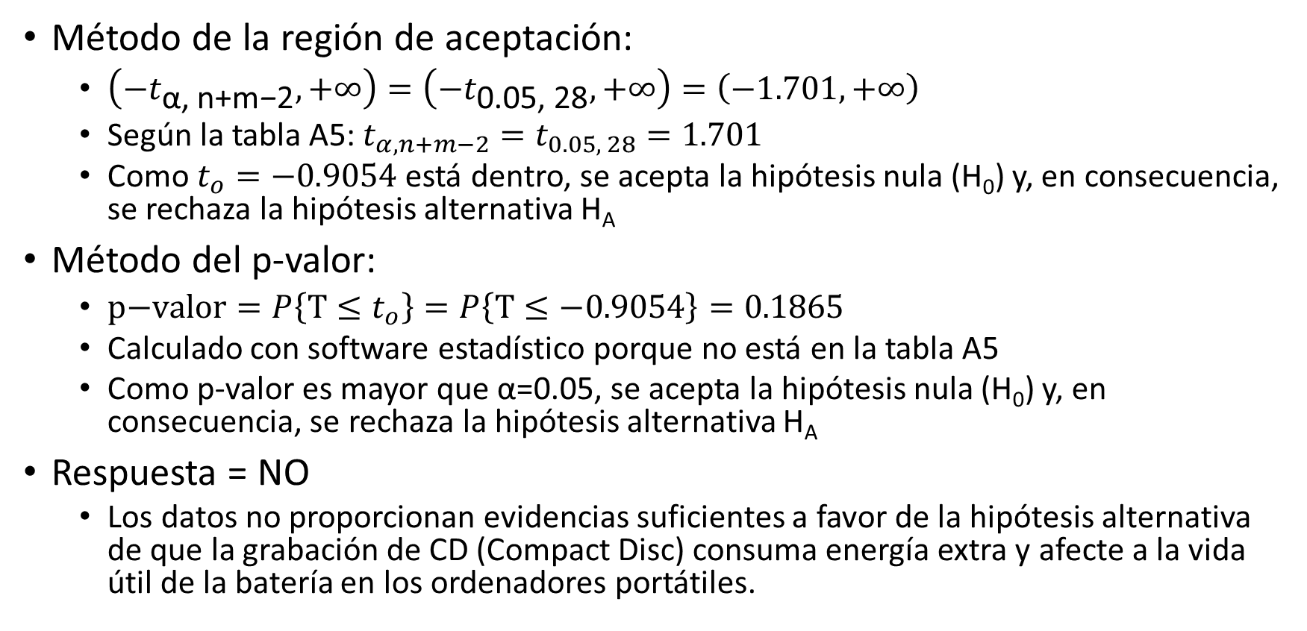
6. Contraste de hipótesis para la diferencia de medias de dos poblaciones. Ejemplo 9.29 (Solución)(2)
Método de la región de aceptación:
$\left(−t_{\text{α}\text{, }\text{n}\text{+}\text{m}\text{−}\text{2}},+∞\right)=\left(−t_{\text{0.05}\text{, }\text{28}},+∞\right)=\left(−1.701,+∞\right)$
Según la tabla A5: $t_{α, n+m−2}=t_{0.05, 28}=1.701$
Como $t_{o}=−0.9054$ está dentro, se acepta la hipótesis nula (H₀) y, en consecuencia, se rechaza la hipótesis alternativa H_{A}
Método del p-valor:
$\text{p}\text{−}\text{valor}=P\left\{T≤t_{o}\right\}=P\left\{T≤−0.9054\right\}=0.1865$
Calculado con software estadístico porque no está en la tabla A5
Como p-valor es mayor que α=0.05, se acepta la hipótesis nula (H₀) y, en consecuencia, se rechaza la hipótesis alternativa H_{A}
Respuesta = NO
Los datos no proporcionan evidencias suficientes a favor de la hipótesis alternativa de que la grabación de CD (Compact Disc) consuma energía extra y afecte a la vida útil de la batería en los ordenadores portátiles.

Slide 40
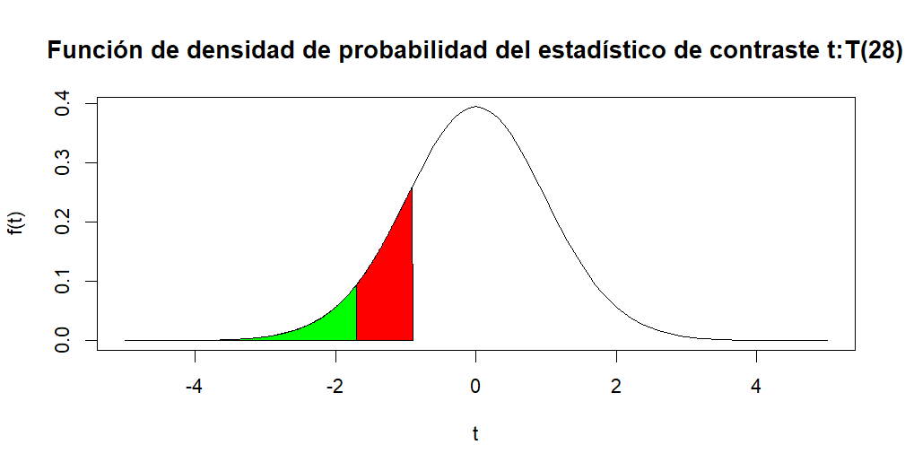
6. Contraste de hipótesis para la diferencia de medias de dos poblaciones. Ejemplo 9.29 (Gráficos)
p-valor=0,1865
α=0,05
t_{o}=-0,9054
-t_{0.05,28}=-1,701

Slide 41
6. Contraste de hipótesis para la diferencia de medias de dos poblaciones. Ejercicios propuestos
Ejercicios 9.14, 9.18 del libro
La respuesta de 9.18 está disponible en el libro

Slide 42
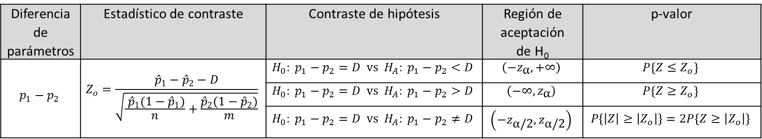
7. Contraste de hipótesis para la diferencia de proporciones de dos poblaciones independientes
Diferencia de parámetros | Estadístico de contraste | Contraste de hipótesis | Región de aceptación de H₀ | p-valor
$$p_{1}−p_{2}$$ | $$Z_{o}=\frac{{\hat{p}}_{1}−{\hat{p}}_{2}−D}{\sqrt{\frac{ {\hat{p}}_{1}(1−{\hat{p}}_{1})}{n}+\frac{{\hat{p}}_{2}(1−{\hat{p}}_{2})}{m}}}$$ | $$H_{0}: p_{1}−p_{2}=D \text{vs} H_{A}: p_{1}−p_{2}<D$$ | $$\left({−z}_{\text{α}},+∞\right)$$ | $$P\left\{Z≤Z_{o}\right\}$$
$$p_{1}−p_{2}$$ Muestras independientes |  | $$H_{0}: p_{1}−p_{2}=D \text{vs} H_{A}: p_{1}−p_{2}>D$$ | $$\left(−∞,z_{\text{α}}\right)$$ | $$P\left\{Z≥Z_{o}\right\}$$
 |  | $$H_{0}: p_{1}−p_{2}=D \text{vs} H_{A}: p_{1}−p_{2}≠D$$ | $$\left(−z_{\text{α}\text{/2}},z_{\text{α}\text{/2}}\right)$$ | $$P\left\{\left|Z\right|≥\left|Z_{o}\right|\right\}=2P\left\{Z≥\left|Z_{o}\right|\right\}$$

Slide 43
7. Contraste de hipótesis para la diferencia de proporciones de dos poblaciones. Ejemplo 9.26
Un inspector de calidad encuentra 10 piezas defectuosas en una muestra de 500 piezas recibidas del fabricante A.
De 400 piezas del fabricante B, encuentra 12 piezas defectuosas.
Una empresa de fabricación de computadores utiliza estas partes en sus computadores y afirma que la calidad de las piezas producidas por A y B es la misma.
Con un nivel de significación del 5 %, ¿tenemos suficientes pruebas para refutar esta afirmación?

Slide 44
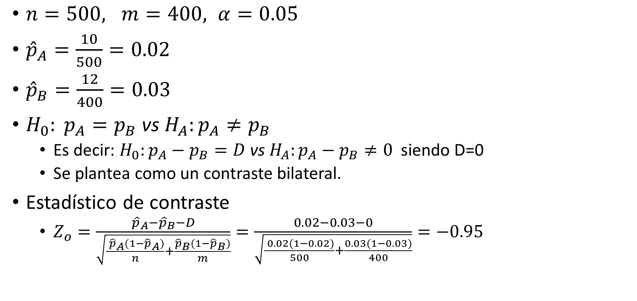
7. Contraste de hipótesis para la diferencia de proporciones de dos poblaciones. Ejemplo 9.26 (Solución) (1)
$n=500, m=400, α=0.05$
${\hat{p}}_{A}=\frac{10}{500}=0.02$
${\hat{p}}_{B}=\frac{12}{400}=0.03$
$H_{0}: p_{A}=p_{B} \text{vs} H_{A}:p_{A}≠p_{B}$
Es decir: $H_{0}:p_{A}−p_{B}=D \text{vs} H_{A}:p_{A}−p_{B}≠0$ siendo D=0
Se plantea como un contraste bilateral.
Estadístico de contraste
$Z_{o}=\frac{{\hat{p}}_{A}−{\hat{p}}_{B}−D}{\sqrt{\frac{ {\hat{p}}_{A}(1−{\hat{p}}_{A})}{n}+\frac{{\hat{p}}_{B}(1−{\hat{p}}_{B})}{m}}}=\frac{0.02−0.03−0}{\sqrt{\frac{ 0.02(1−0.02)}{500}+\frac{0.03(1−0.03)}{400}}}=−0.95$

Slide 45
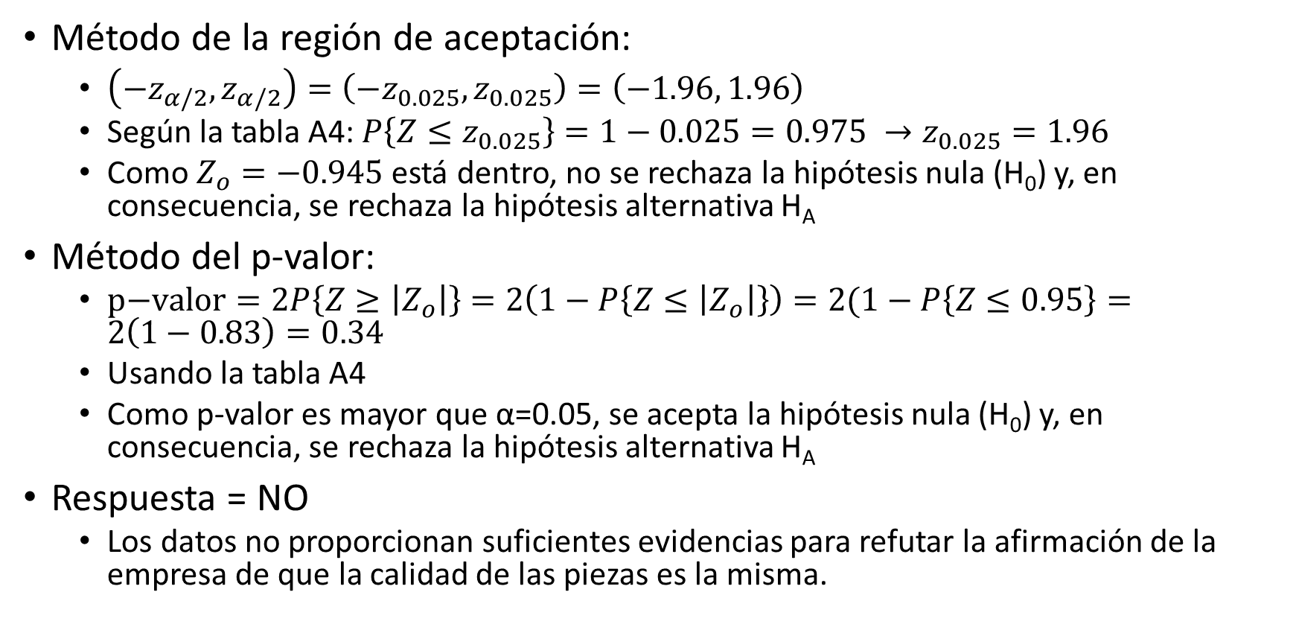
7. Contraste de hipótesis para la diferencia de proporciones de dos poblaciones. Ejemplo 9.26 (Solución) (2)
Método de la región de aceptación:
$\left(−z_{α/2},z_{α/2}\right)=\left(−z_{0.025},z_{0.025}\right)=\left(−1.96, 1.96\right)$
Según la tabla A4: $P\left\{Z≤z_{0.025}\right\}=1−0.025=0.975 →z_{0.025}=1.96$
Como $Z_{o}=−0.945$ está dentro, no se rechaza la hipótesis nula (H₀) y, en consecuencia, se rechaza la hipótesis alternativa H_{A}
Método del p-valor:
$\text{p}\text{−}\text{valor}=2P\left\{Z≥\left|Z_{o}\right|\right\}=2\left(1−P\left\{Z≤\left|Z_{o}\right|\right\}\right)=2(1−$ $P\left\{Z≤0.95\right\}=2\left(1−0.83\right)=0.34$
Usando la tabla A4
Como p-valor es mayor que α=0.05, se acepta la hipótesis nula (H₀) y, en consecuencia, se rechaza la hipótesis alternativa H_{A}
Respuesta = NO
Los datos no proporcionan suficientes evidencias para refutar la afirmación de la empresa de que la calidad de las piezas es la misma.

Slide 46
7. Contraste de hipótesis para la diferencia de proporciones de dos poblaciones. Ejercicios propuestos
Ejercicios 9.11, 9.15, 9.16(b), 9.17
Las respuestas de 9.11, y 9.17 están disponibles en el libro

Slide 47
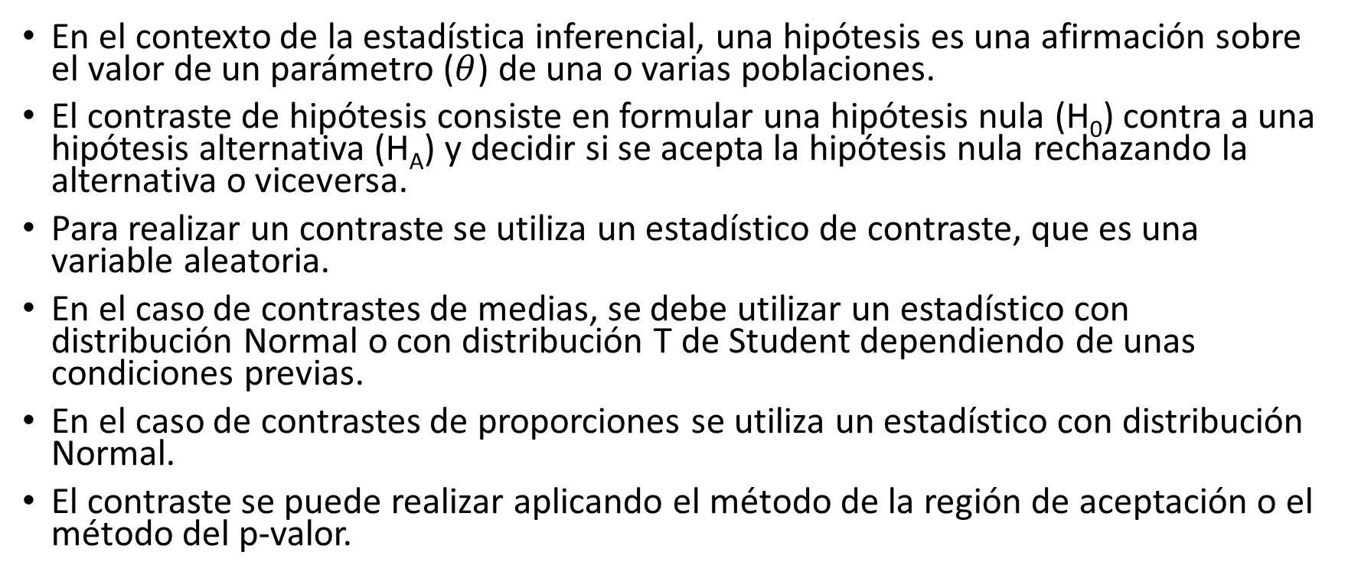
8. Conclusiones
En el contexto de la estadística inferencial, una hipótesis es una afirmación sobre el valor de un parámetro ($θ$) de una o varias poblaciones.
El contraste de hipótesis consiste en formular una hipótesis nula (H₀) contra a una hipótesis alternativa (H_{A}) y decidir si se acepta la hipótesis nula rechazando la alternativa o viceversa.
Para realizar un contraste se utiliza un estadístico de contraste, que es una variable aleatoria.
En el caso de contrastes de medias, se debe utilizar un estadístico con distribución Normal o con distribución T de Student dependiendo de unas condiciones previas.
En el caso de contrastes de proporciones se utiliza un estadístico con distribución Normal.
El contraste se puede realizar aplicando el método de la región de aceptación o el método del p-valor.

